Slide 1
生根
你的教學是否在孩子心中 ？
深耕
你對你的教學是否持續 ？

Slide 2



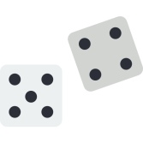


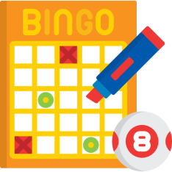
趣
數 學
探險
探究
冒險
樂趣
討論分析
嘗試錯誤
活化思考

Slide 3
趣
數 學
探險
希望讓孩子 究在數學概念過程中，帶著勇於挑戰冒 的精神，並能從中享受數學的樂 ！
探
險
趣

Slide 4

引導學生
探索發展
營造數學
學習需求
提出觀點
溝通分享
教材研修
原則
評估與
促進學習
具備
多重表徵
有感的
學習機會

Slide 5
※有一張長6公分，寬4公分的長方形色紙，將它剪成最大的正方形而不浪費紙，此正方形邊長為幾公分？（正方形大小需相同）
※有一張長6公分，寬4公分的長方形色紙，將它剪成正方形而不浪費紙，則最少可以剪成幾個正方形？（正方形大小可不相同）

Slide 6
1
6
4
2
4
4
2
0
1+2＝3 3個

Slide 7
桌上有一張長41公分、寬35公分的雲彩紙，將它剪成正方形而不浪費紙，則最少可以剪成幾個正方形？（正方形大小可不相同）

Slide 8
1
41
35
5
35
30
1
6
5
5
5
5
1
0
1+5+1+5＝12 12個

Slide 9
在不疑中有疑！！！
數學的衝擊！！！！

Slide 10
桌上有一張長41公分、寬35公分的雲彩紙，將它剪成正方形而不浪費紙，則 可以剪成幾個正方形？（正方形大小可不相同）
最少

Slide 11
2
3
1
衝擊
太大了
4
11個！！！
5
1+5+2+3＝11
6
7
8
10
11
9

Slide 12
91年第2次國中基測數學
24. 小方拿了一張長80公分、寬50公分的紙張，剛好剪出n個正方形（其面積大小可以不相同）。請問n的最小值是多少？
(A) 3 (B) 5 (C) 10 (D) 40

Slide 13
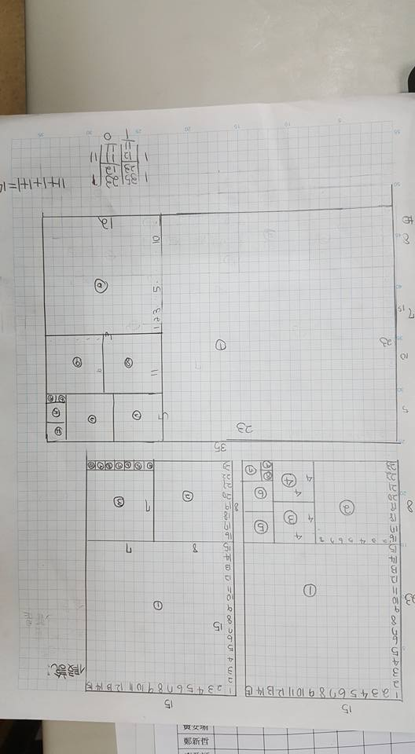
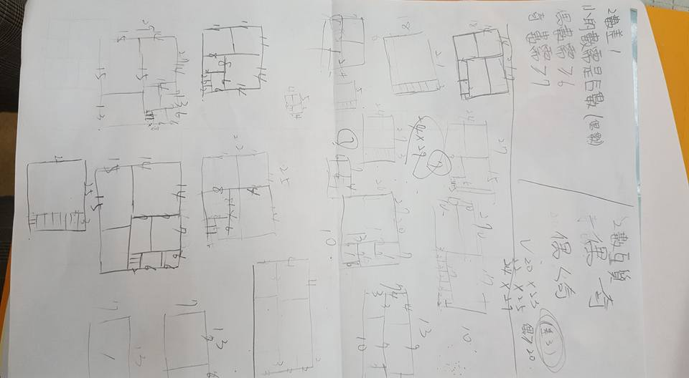
還有其他類似的嗎？

Slide 14
『透過教具操作探究思考，
而非單純複製過程』
對稱圖形大比拼
延伸活動、指定六形六色顏色數量
指定六形六色顏色數量（EX：2種顏色共4片），孩子必須利用對稱軸定義去排列出最多對稱軸總數的幾何圖形。
讓孩子透過操作排出一個對稱軸數量最多的幾何圖形，由於是挑戰極值的命題，所以孩子必須透過更多操作討論來思考分析。
透過操作分析的方式，刺激孩子反覆思考所有可能性，跳脫單一標準答案的對稱圖形教學。

Slide 15
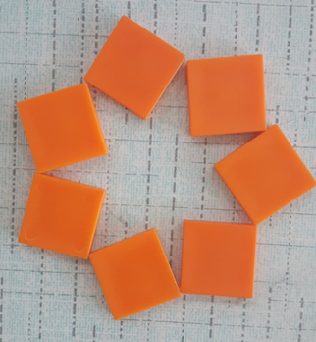
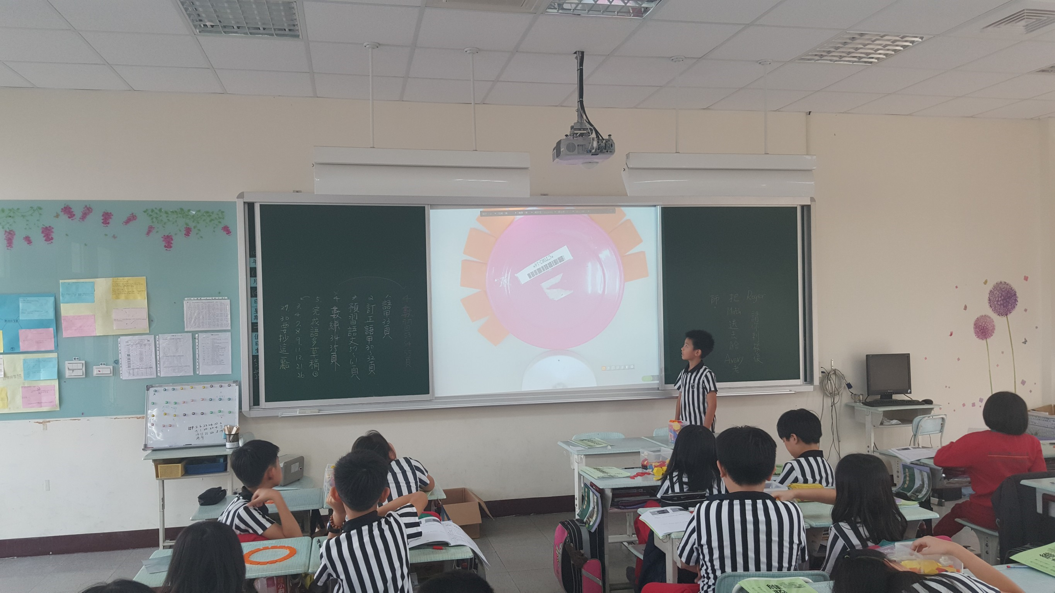
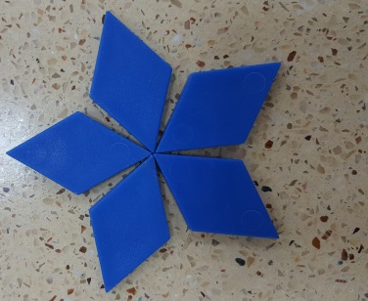
對稱圖形
用一種顏色，不限數量的六形六色片拼出一個對稱軸最多的圖形。
冒險
嘗試錯誤
佈題跳脫單一標準答案，學生能夠運用數學概念去努力創作最符合的答案。

Slide 16
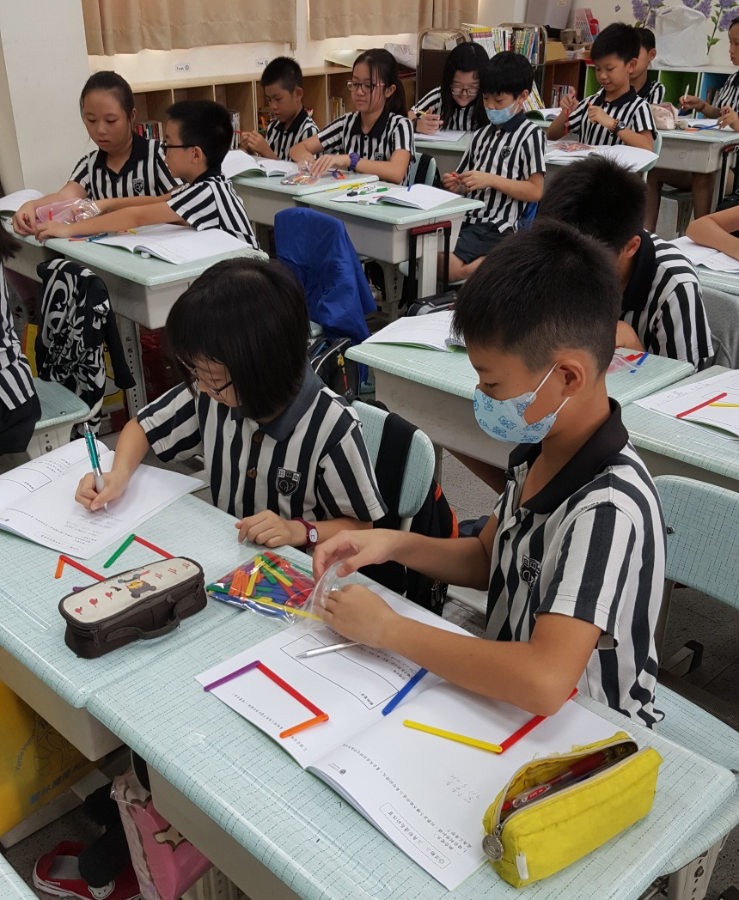
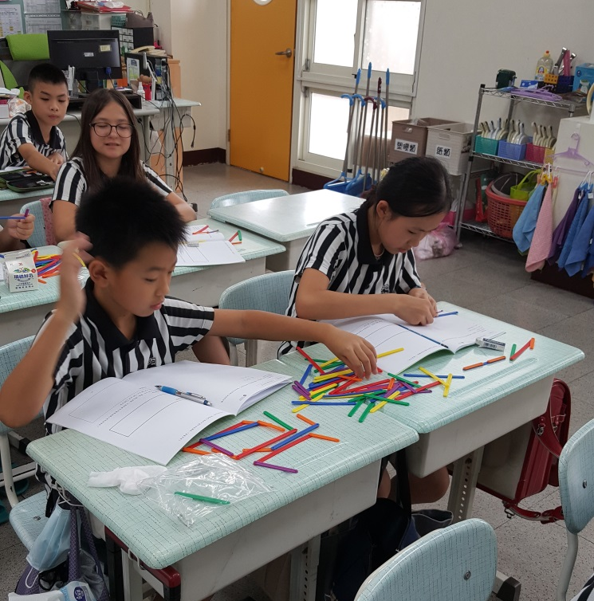
三角形三邊長關係探究
探究
操作討論
強調孩子透過理解佈題或任務活動後，能夠個人思考及小組討論後，進行探究分析。

Slide 17
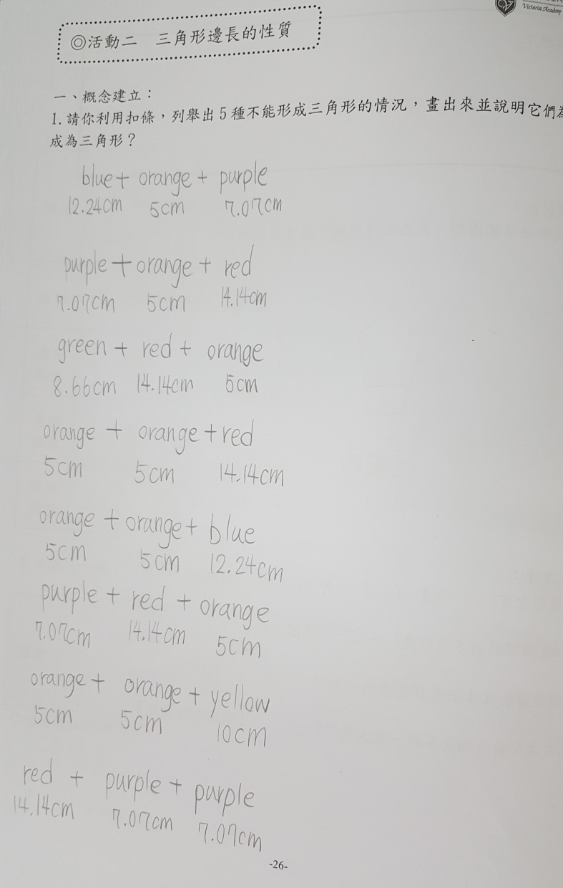
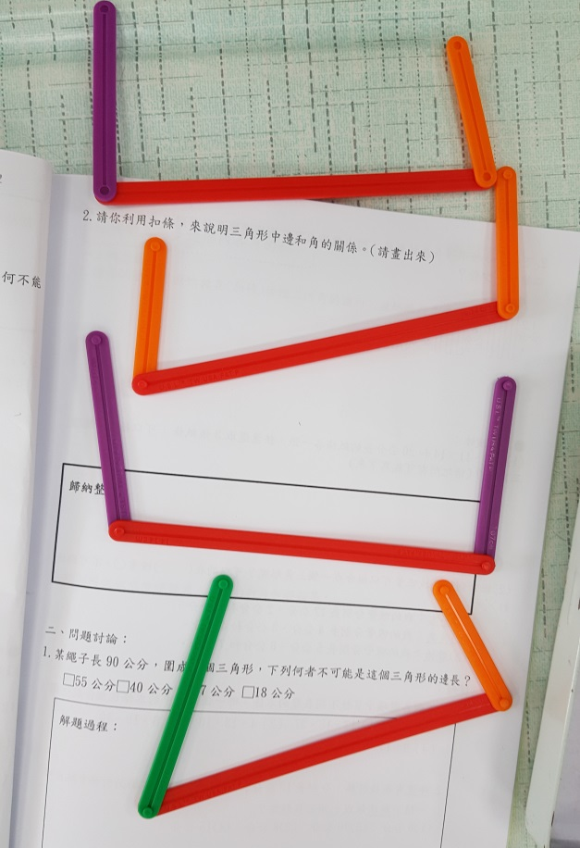
三角形三邊長關係探究
探究
分析紀錄
數學探險趣強調課程跳脫單純的紙筆評量方式，採取更多元的評量方式。

Slide 18
『真實感受公式推導，
而非接受結論』
多邊形內角和 蛋糕任務大挑戰
任務說明：
每個多邊形蛋糕都有許多顆水果，切下來的每塊蛋糕都要三角形，每塊蛋糕都要分到一顆水果。你會怎麼切呢？切完後是否可以利用這些三角形去推證原來多邊形的內角和呢？
遊戲規則：
請利用塑膠棒先試著分出符合任務條件的三角形。
將多邊形內角先上色（塗果醬），然後將多邊形劃上切割直線。
利用這些三角形去推證多邊形內角和的算法。

Slide 19
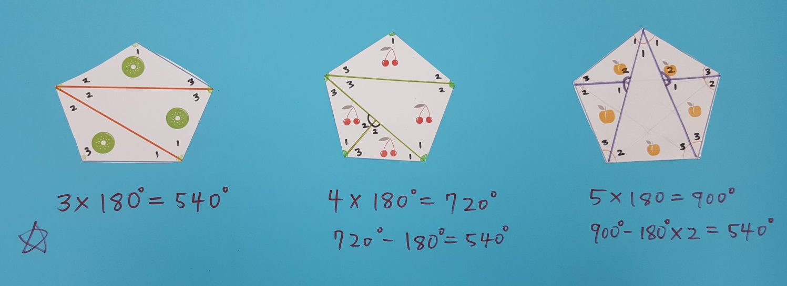
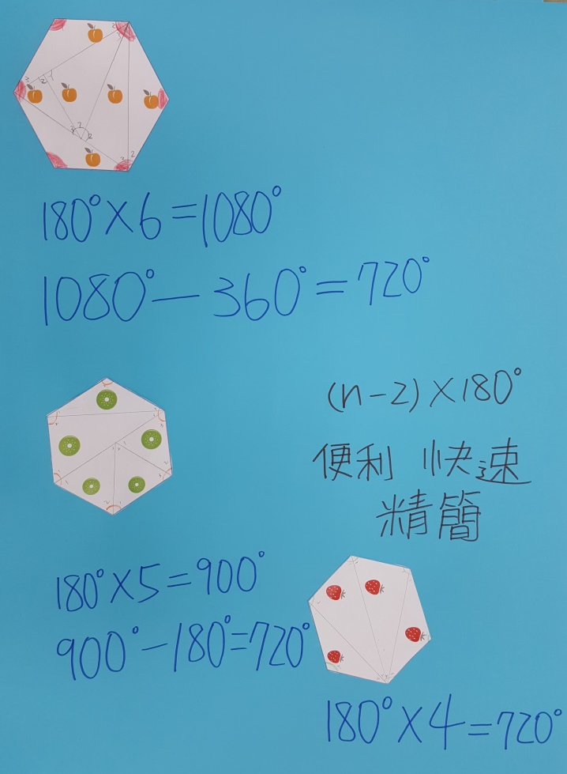
多
邊
形
內
角
和
探
究
探究
分析紀錄
如何帶孩子去感受公式的精簡便利，可以透過帶孩子公式推導比較。公式的記憶使用也應該先讓孩子真實感受公式的由來及推導過程。

Slide 20
『多元有趣的方式
建立孩子的數感及計算』
忍術打四則
遊戲規則：
撲克牌洗牌，每人發給五張牌卡。
然後依據手牌三張以上張組合成一個四則算式，需要將四則算式寫在忍術紀錄單上，依據四則算式答案數字，在忍術領土該數字四個邊界畫一條線。（使用不同顏色）
出牌幾張，於公牌再抽幾張牌卡補牌，補到五張。
如果邊界畫到三個就可以將整個數字領土塗上自己顏色。

Slide 21




如果分別劃記兩條邊界則平手不用塗上顏色。
如果都沒有任何符合的數字邊界可以劃記，則只能PASS，但棄牌可以換手牌。
特殊忍術劃記能力：
★屬性重擊：用三張以上相同花色組合的四則
算式，可以劃記兩條。
★屬性融合：同時用四張都不相同花色組合的
四則算式，可以直接佔領該格領土。
★特殊忍術：請密切注意更新分享。
8、 獲勝條件：佔領最多數字領土獲勝。

Slide 22
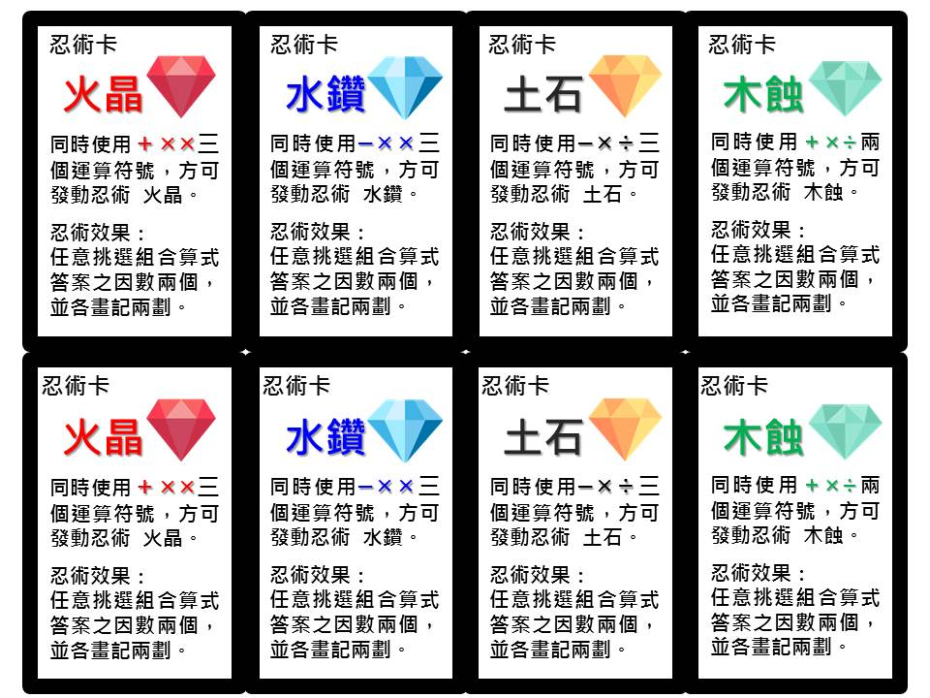
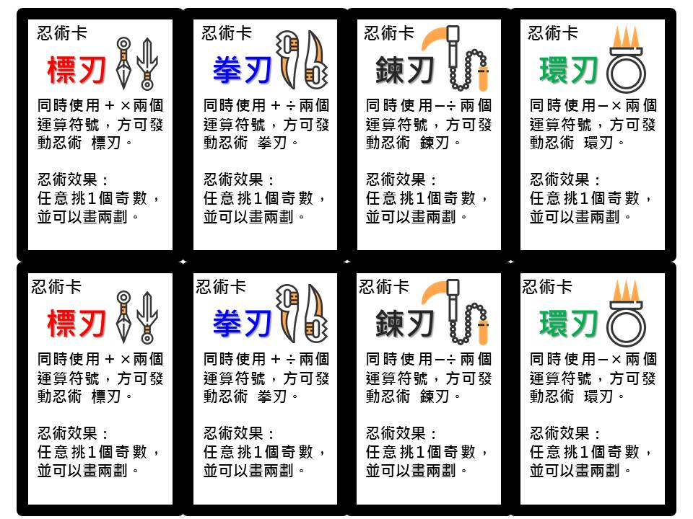
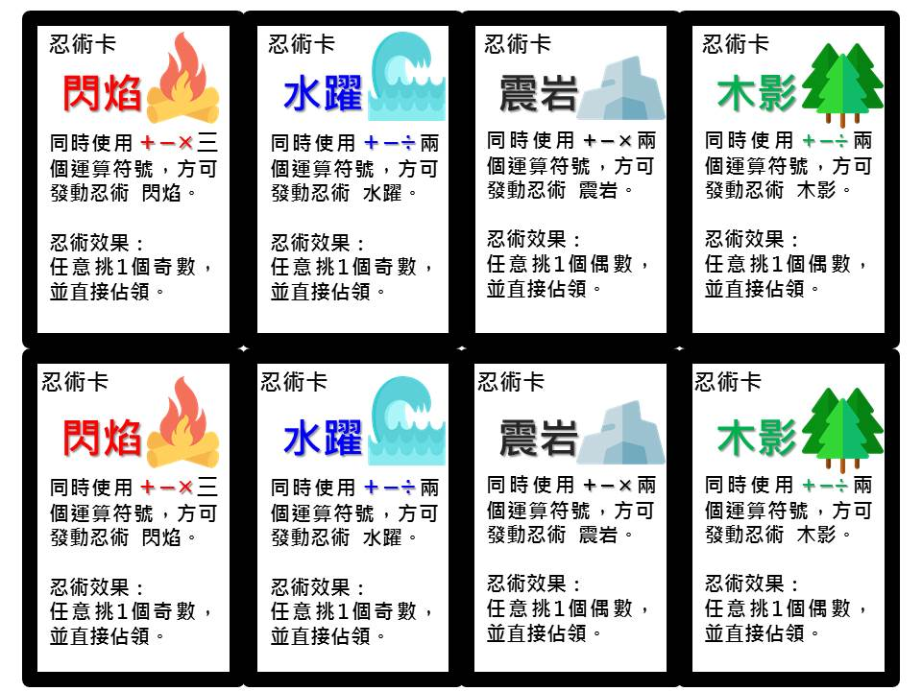
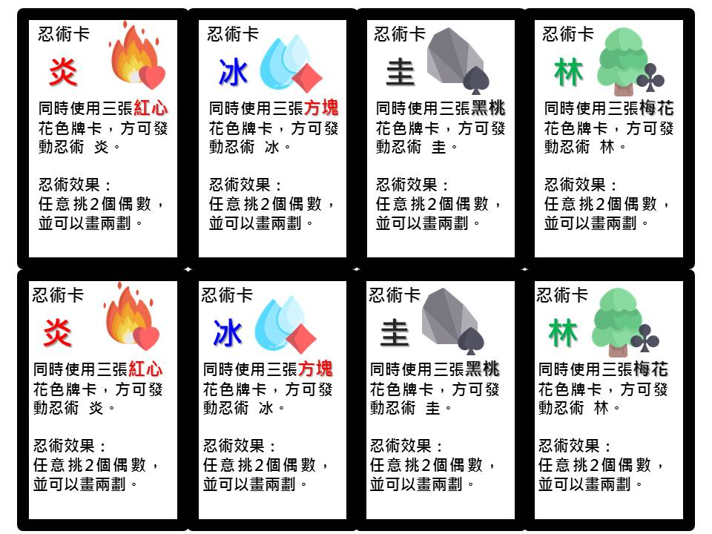

Slide 24
『多元有趣的方式
建立孩子的數感及計算』
心機妙算
遊戲方式：
G4~G6年級遊戲規則
所有牌卡＋鬼牌，每人發給十張。
同樣花色才能排列才能一起組合。（紅心、梅花、方塊都必須獨立）
排列數字和為15或20。
除了該花色為第一次出牌可以任意出牌（仍須符合規則3）外，接下來出牌都必須使用到該花色牌組一張以上。
每次最多出牌三張累加。

Slide 25
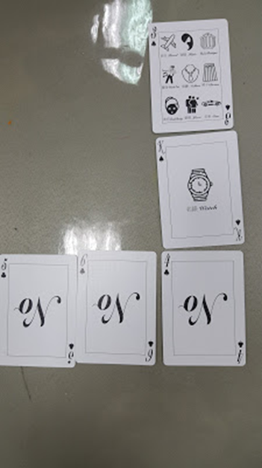
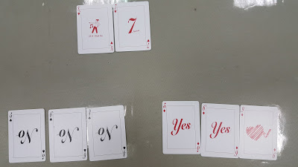
鬼牌為無敵牌可以指定為任意數，但是出牌後固定為該指定數。
只有黑桃才能放在別人牌卡區，但是仍然需要使用到原花色牌組一張以上。
以花色獨立進行累加（紅心、梅花、方塊都必須獨立）。累加值為15或20。
黑桃為萬能花色可以在其他花色牌卡連接。3+13+4＝20（4共用）

Slide 26
『多元有趣的方式
建立孩子的數感及計算』
因倍數急轉彎
遊戲規則簡述：
洗牌每位玩家分給12張，剩餘放置於公牌。
每位玩家先瀏覽自己牌卡。
公牌抽出一張當起始牌。
第一位玩家依據起始牌的數字可以透過線索決定要出公因數還是公倍數牌卡。並喊出4和6的公因數是2。或者喊出4和6的公倍數是12
倘若都無法出牌，則玩家必須喊PASS。
獲勝條件：牌卡都出完決定第一名、第二順位出完第二名，第二名出現剩下兩位計算剩餘牌卡點數總和決定三四名。

Slide 27
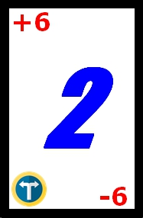
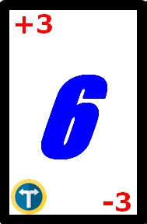
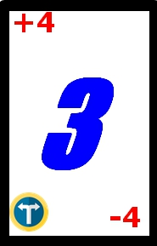
喊2、6公倍數6
喊3、6公因數3
樂趣
活化思考
遊戲融入教學產生的小組競賽或者個人競賽，孩子必須思考策略並且運用策略。

Slide 28
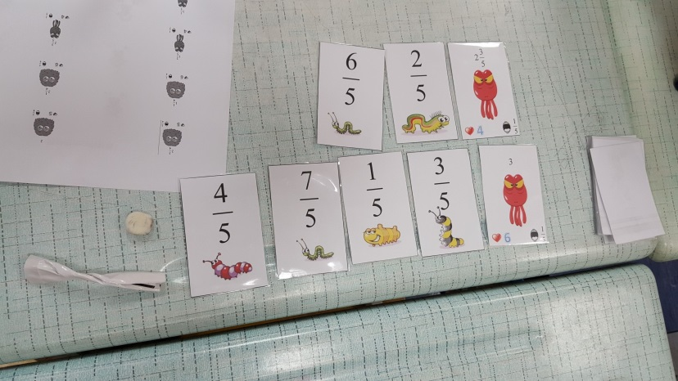
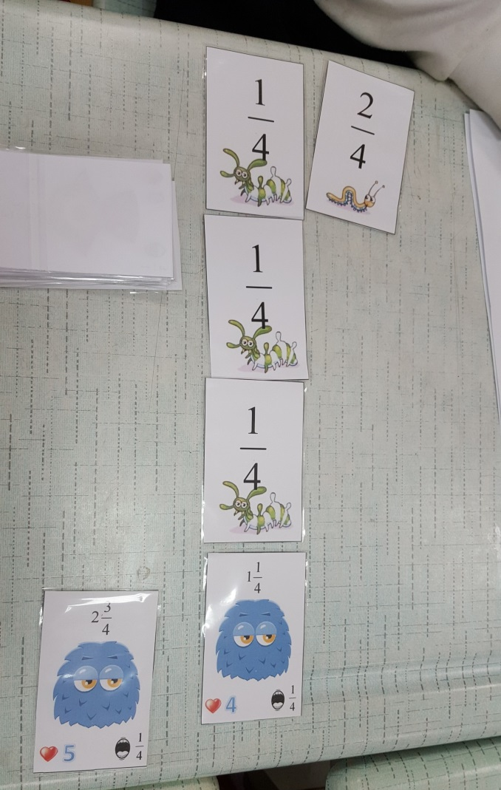
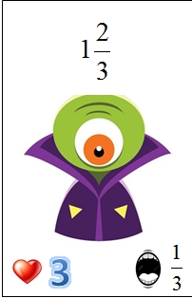
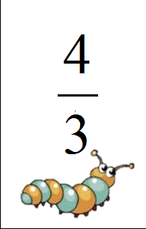


死局
心機策略也是一種能力

Slide 29
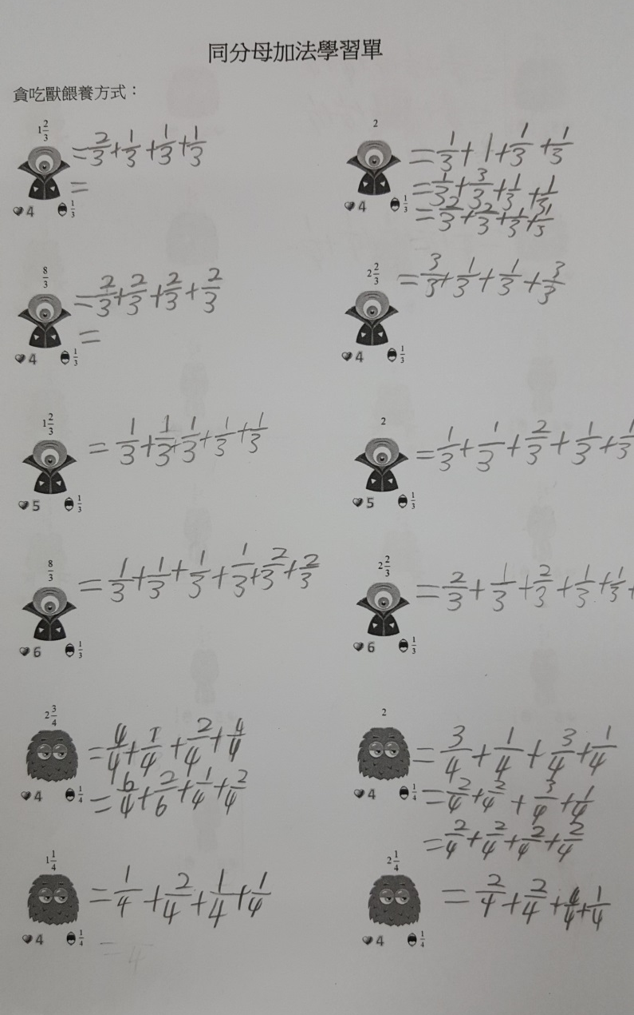
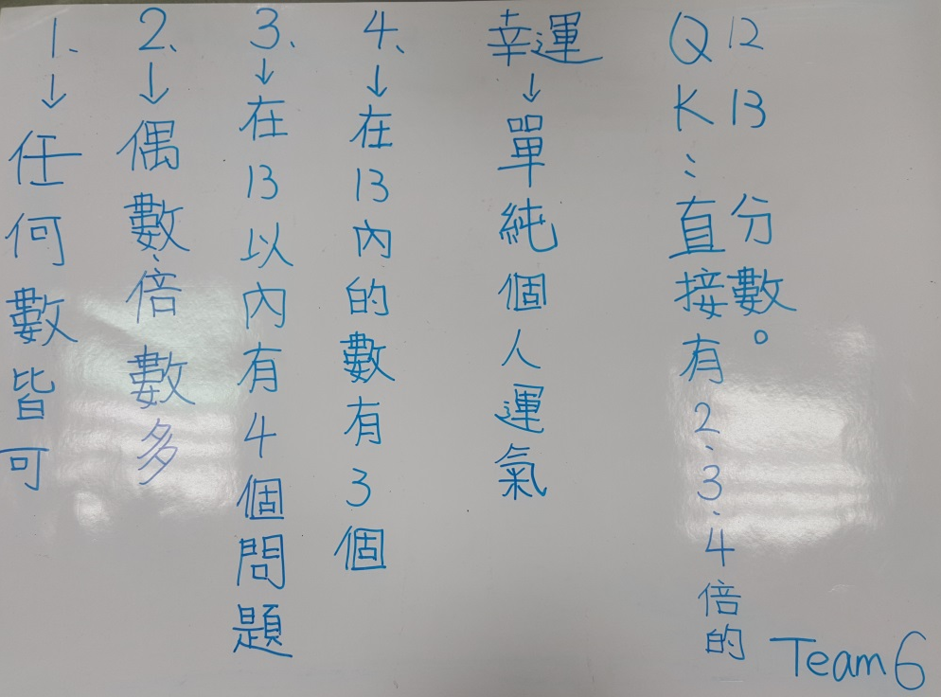
遊戲分析紀錄
探究
分析紀錄
數學遊戲除了有趣更需要有效，學生能夠從遊戲中去探究分析數學概念。

Slide 30
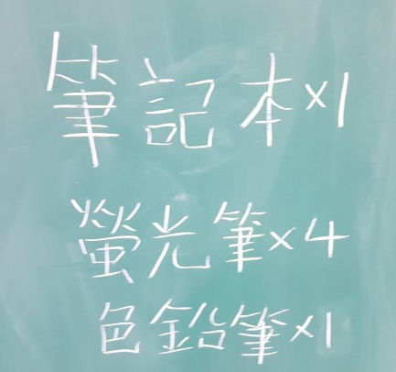
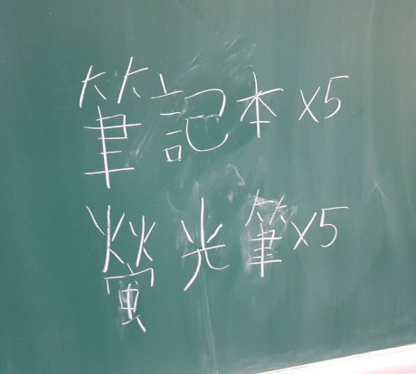
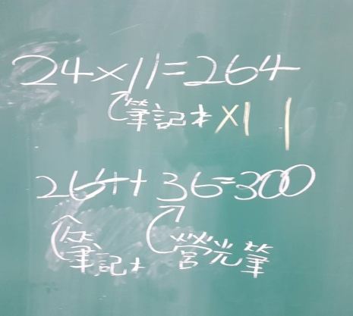
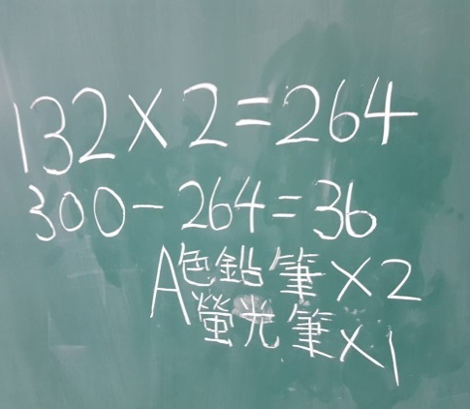
四則運算佈題
阿尼有300元禮券，可以採購下列物品，但不能找錢，請你思考要如何買可以剩下最少錢？（種類及數量不限）
筆記本24元 | 色鉛筆132元
螢光筆36元 | 橡皮擦13元
冒險
嘗試錯誤
佈題跳脫單一標準答案，學生能夠運用策略嘗試錯誤解決問題。

Slide 31
『能在細微處停留
能在亮點處鼓勵』
能量儲存展開圖
宇宙剛形成時，渾沌一片。且釋放出龐大能量，渾沌之神為了將這些能量儲存起來不至於危害宇宙，因此，創造了許多能量方塊（小白積木）。
而渾沌之神需要一個長方體或正方體能量儲存體來穩定收集這些能量方塊。於是想委託各位幫忙思考如何在鈦金屬A4紙上繪製一個展開圖來儲存最多能量方塊。

Slide 32
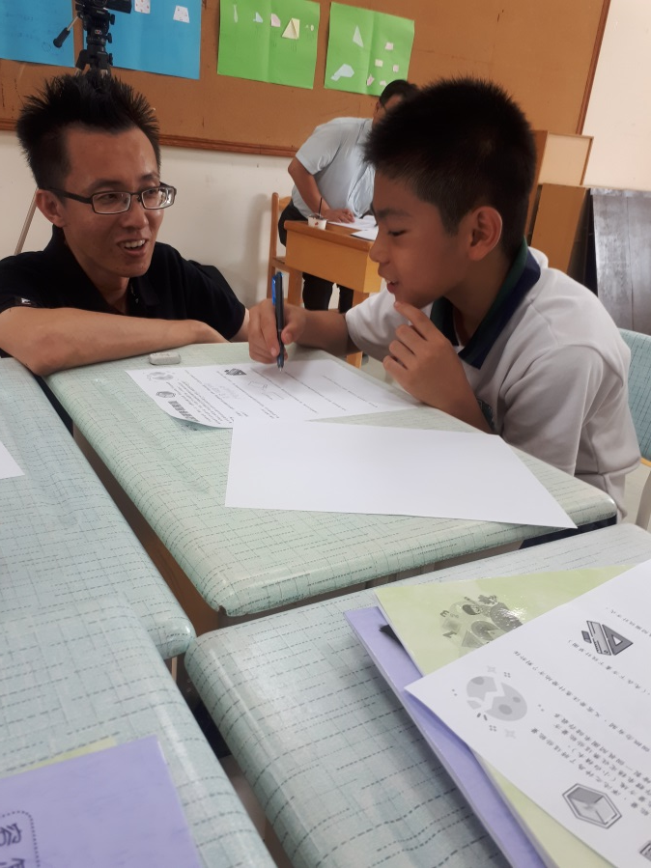
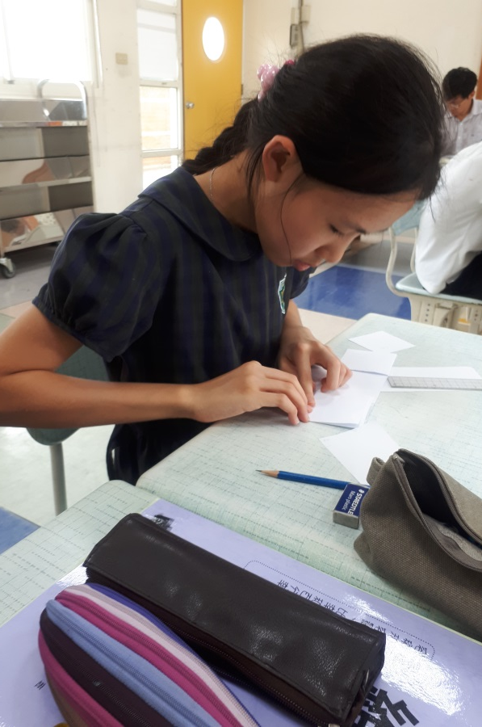
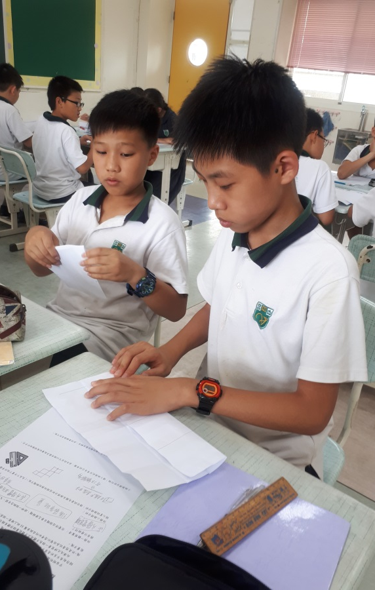
能量儲存展開圖 學生探究
探究
操作討論
強調孩子透過理解佈題或任務活動後，能夠個人思考及小組討論後，進行探究分析。

Slide 33
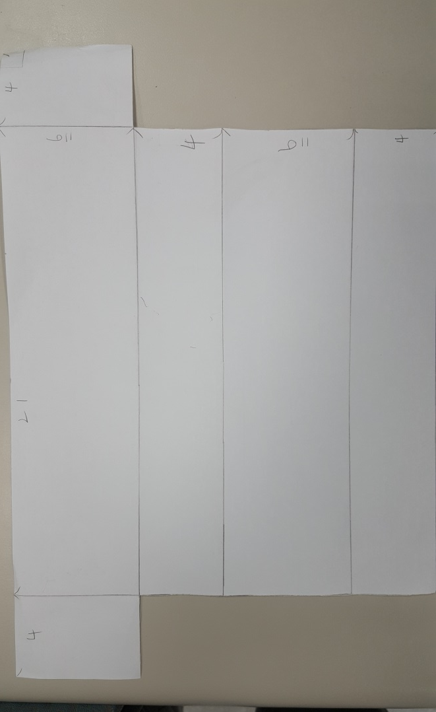
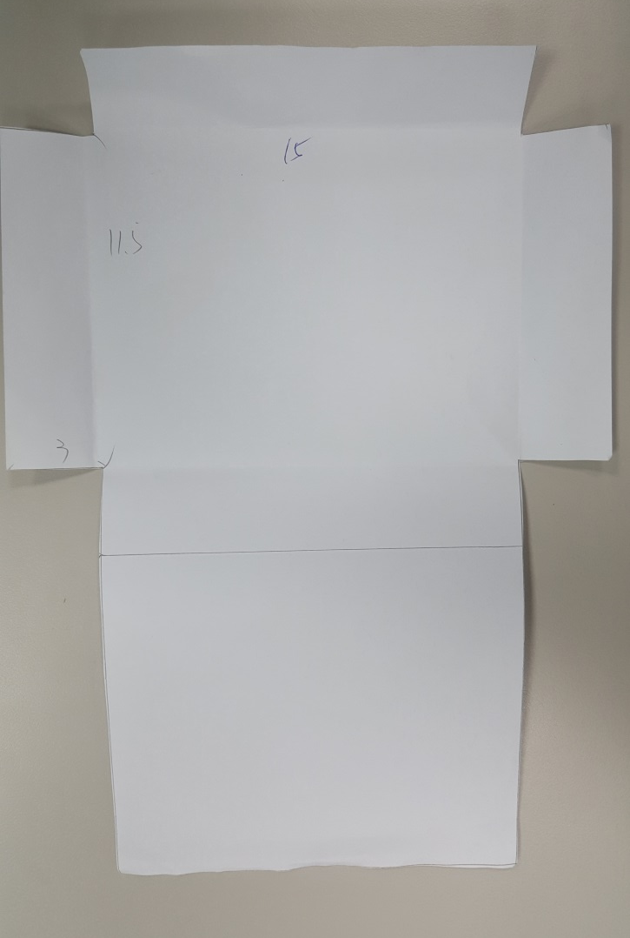
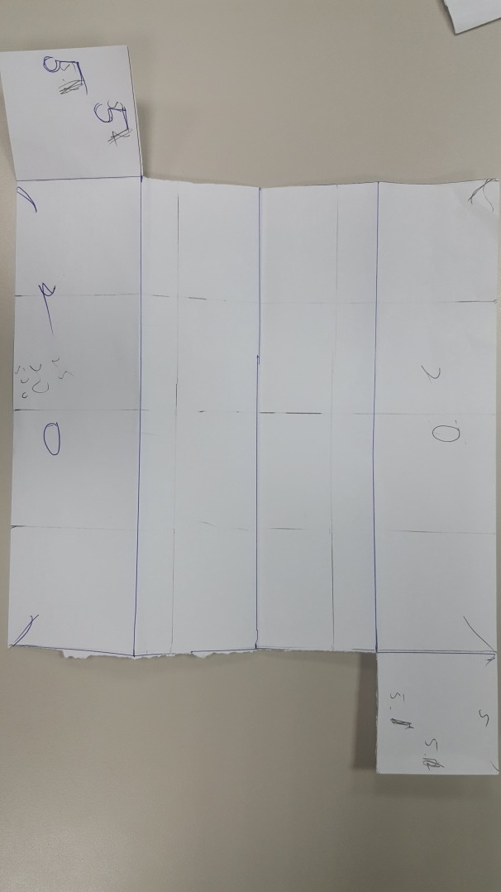
樂趣
活化思考
透過實作活動讓孩子將數學能力展現出來，且也是素養的重要呈現。

Slide 34
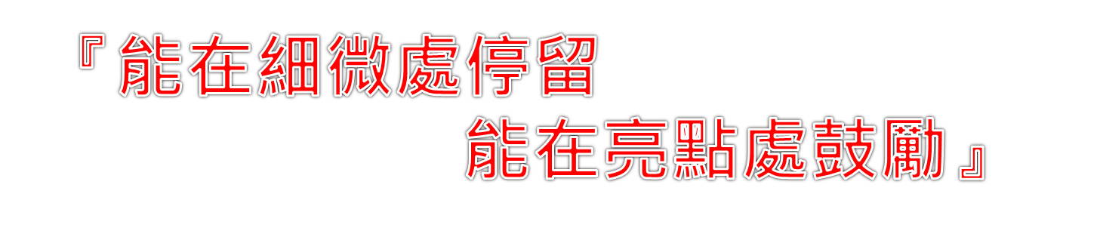
能量展開圖 學生探究一
能量展開圖 學生探究二
能量展開圖 學生探究三
冒險
嘗試錯誤
研究過程中會出現許多挑戰與錯誤，但是同儕相互分享與討論，可以激勵更多可能。

Slide 35
THANK
YOU
敬請指教

